Slide 1
Was können die Tiere?
Upute i objašnjenja nalaze se u video na https://www.loom.com/share/639ca3b033854daab4cd1fd399d34b2f
Šifra je: 2.r

Slide 2
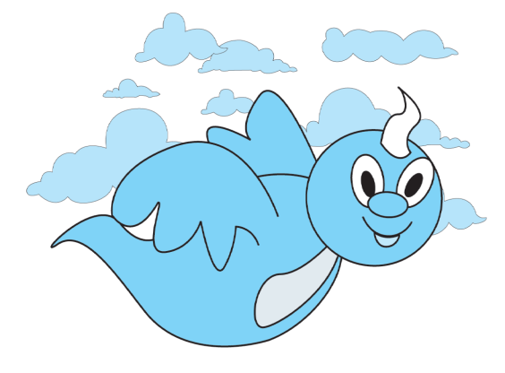
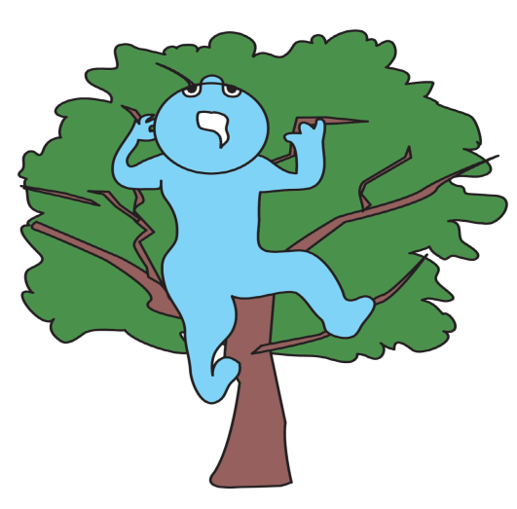
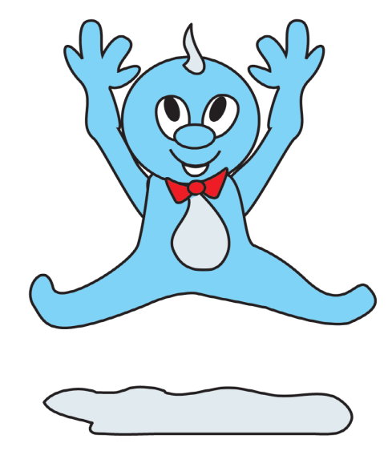
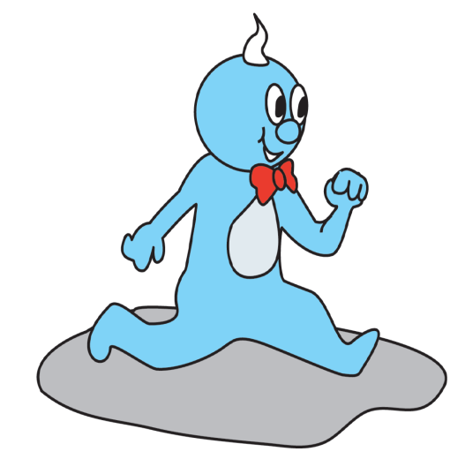
fliegen
klettern
springen
laufen
schwimmen

Slide 3
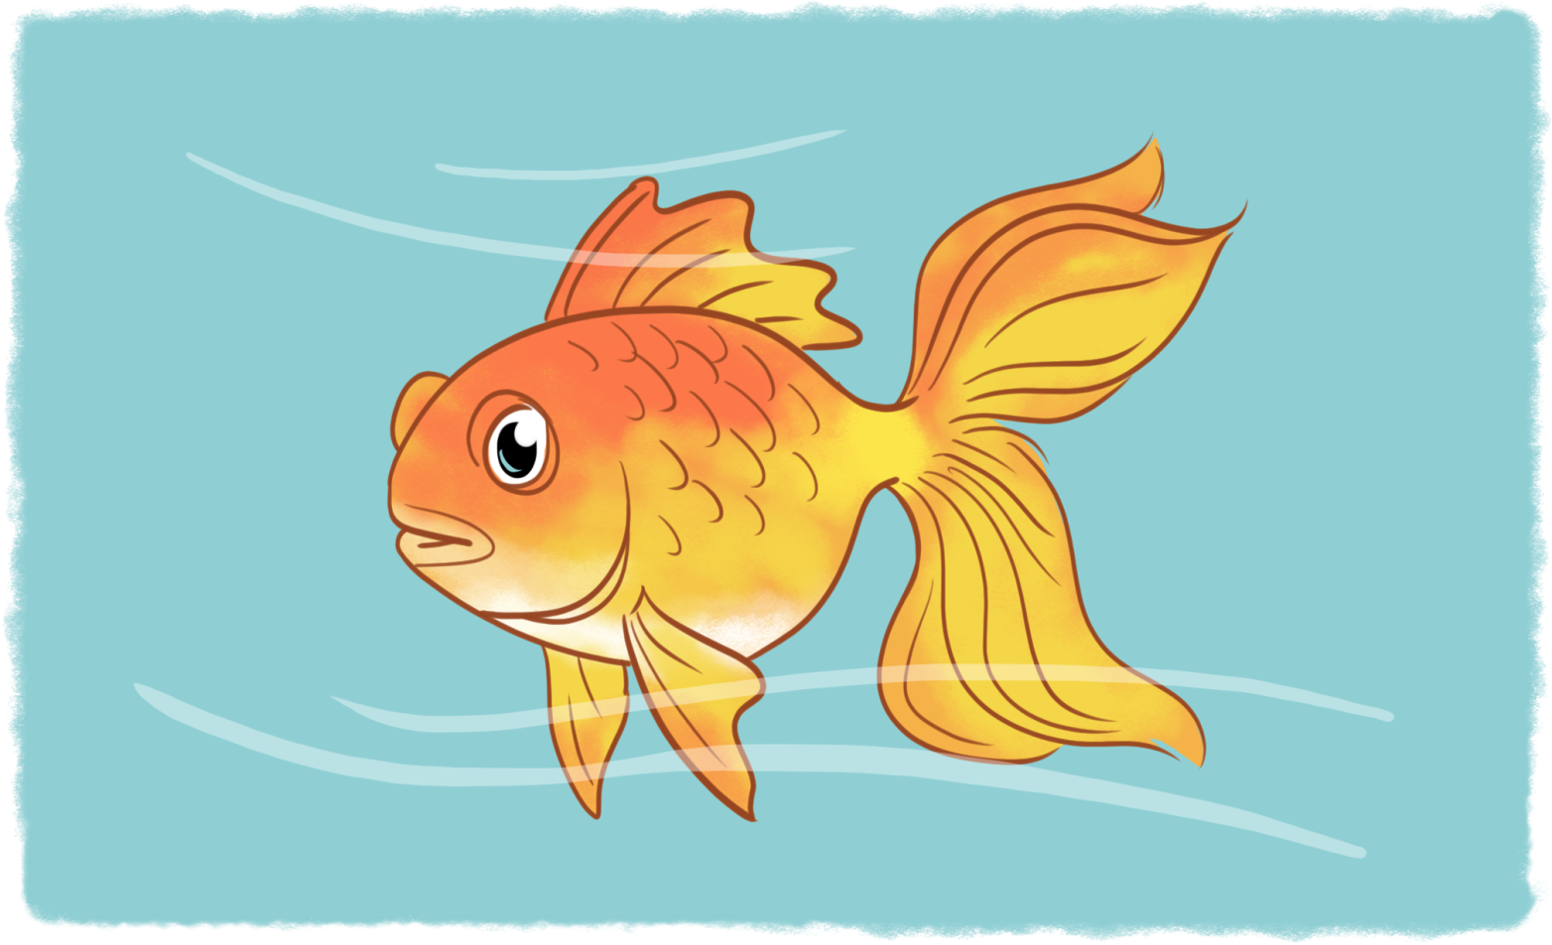
Der Fisch kann schwimmen.
Der Fisch kann nicht laufen.

Slide 4
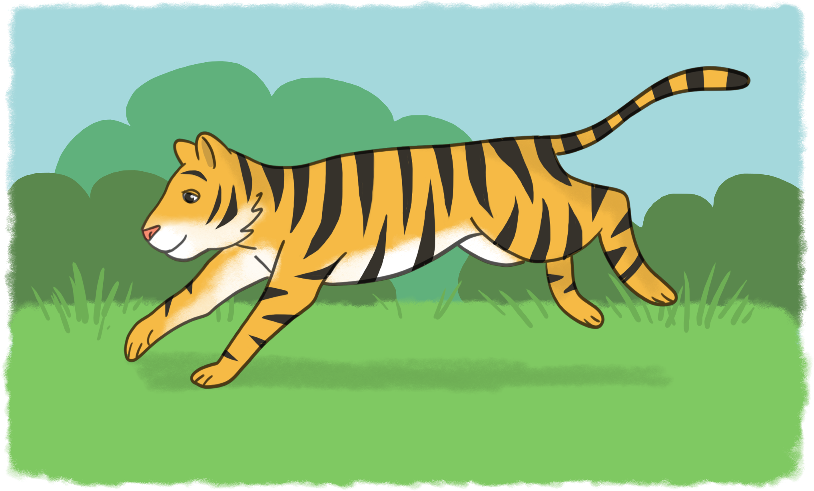
Der Tiger kann schnell laufen.
Der Tiger kann nicht fliegen.

Slide 5
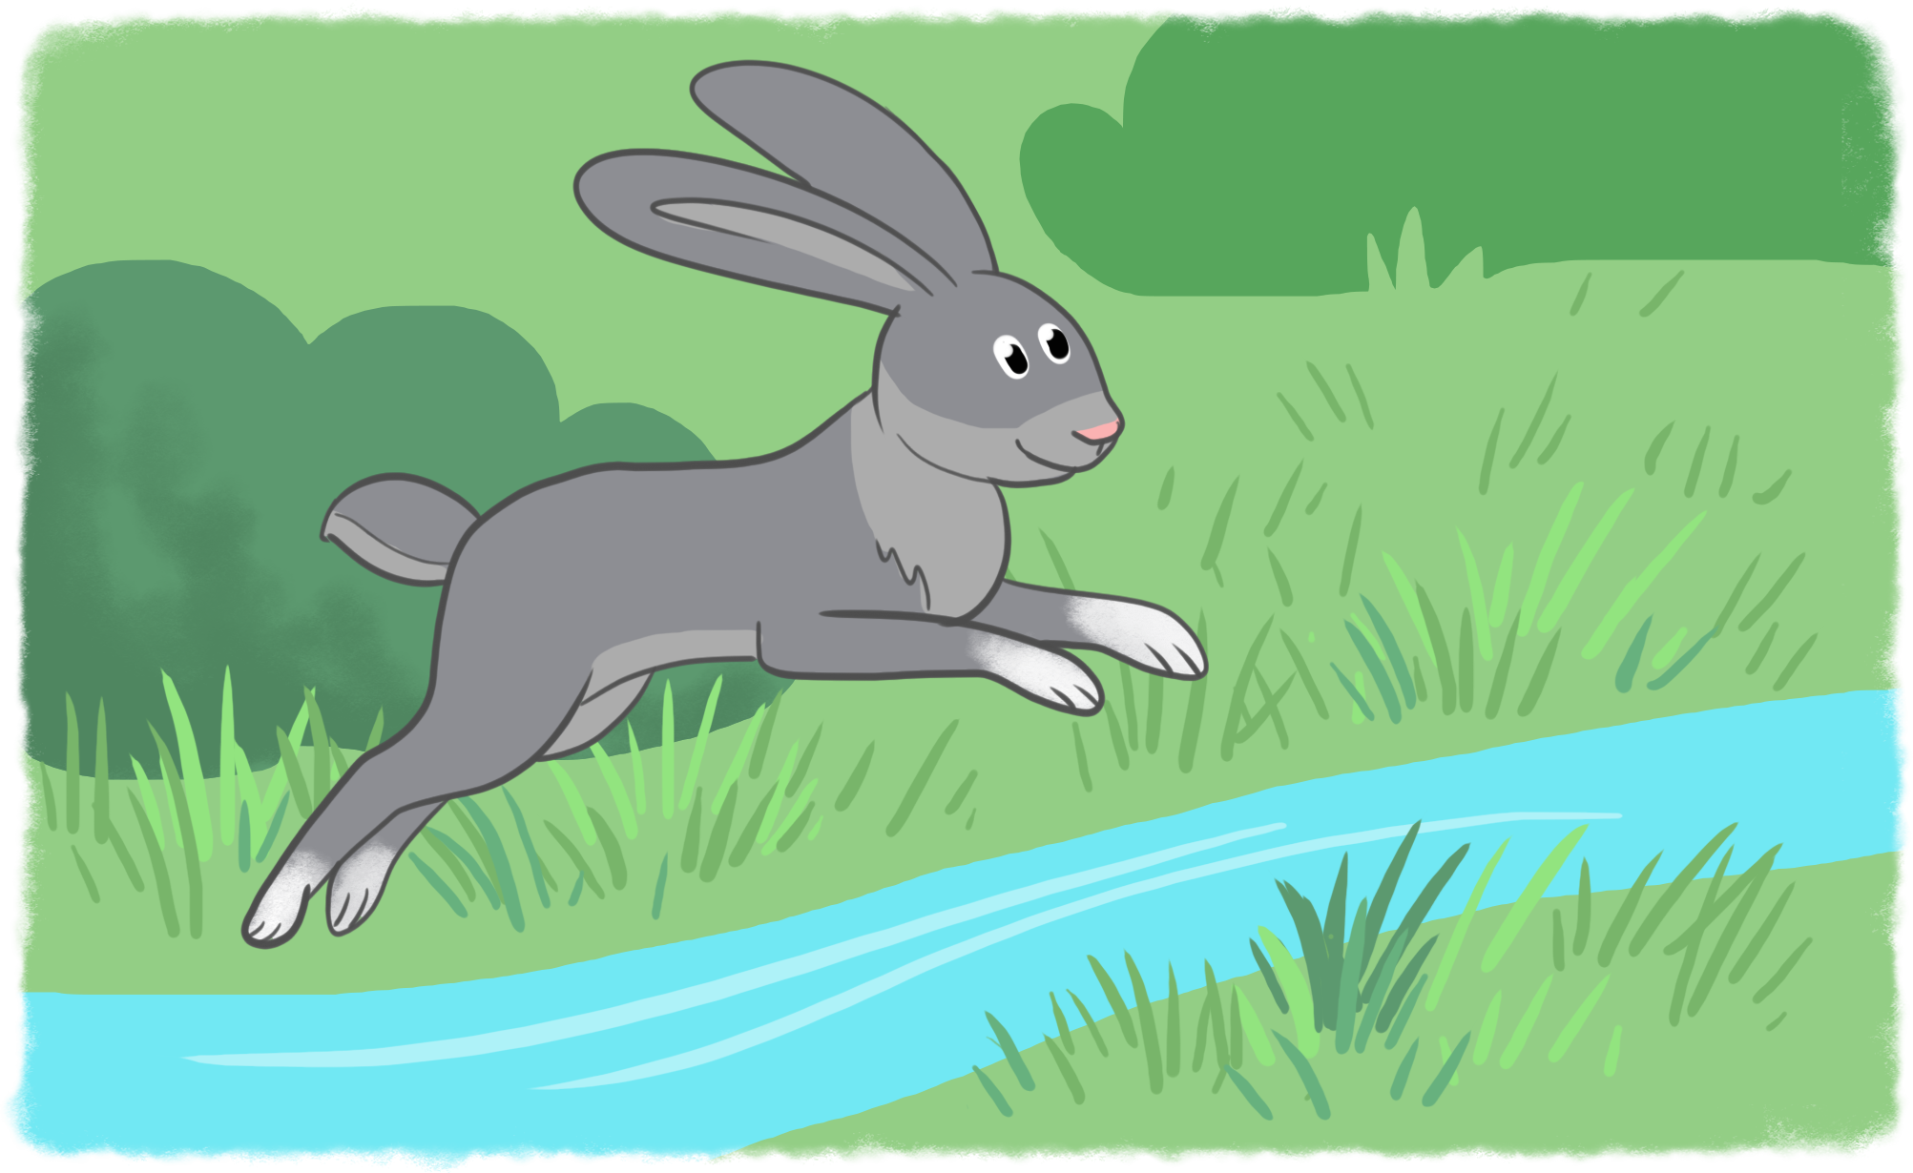
Der Hase kann gut springen und laufen.

Slide 6
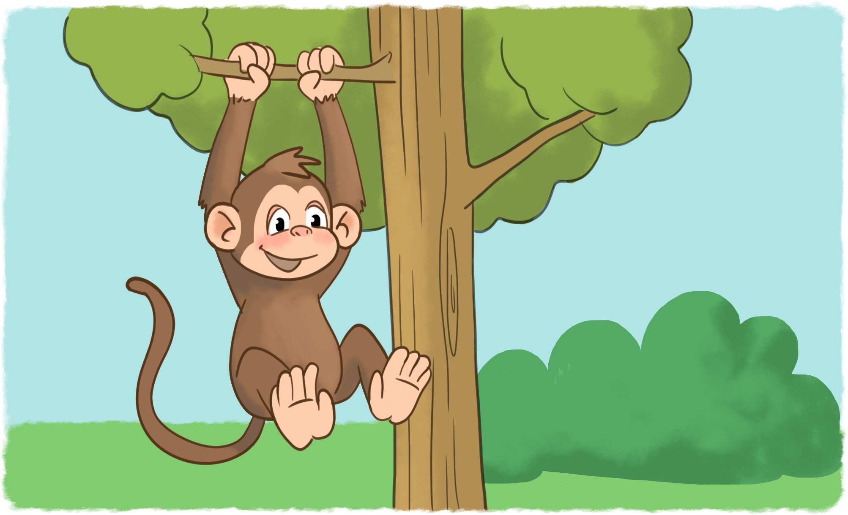
Der Affe kann gut klettern und springen.

Slide 7
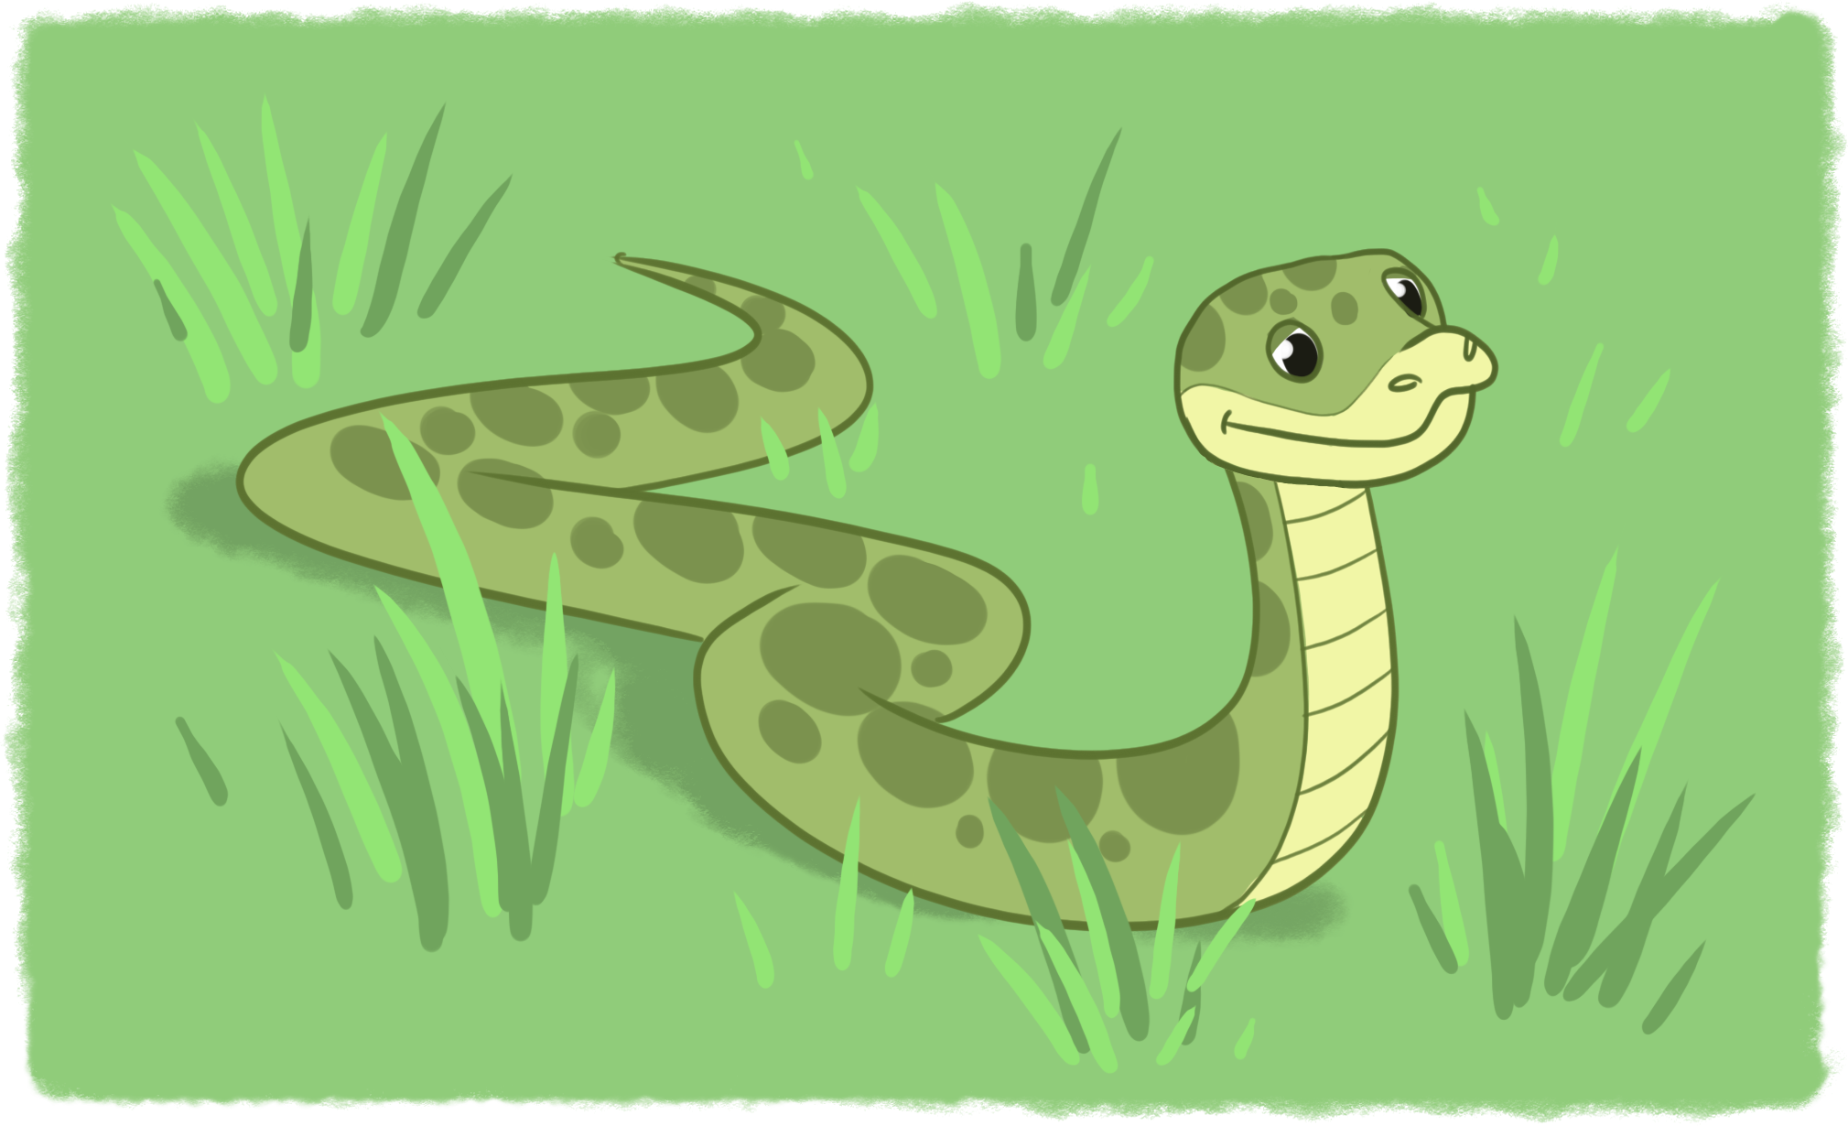
Die Schlange kann klettern, schwimmen und springen.
Die Schlange kann nicht laufen.

Slide 8
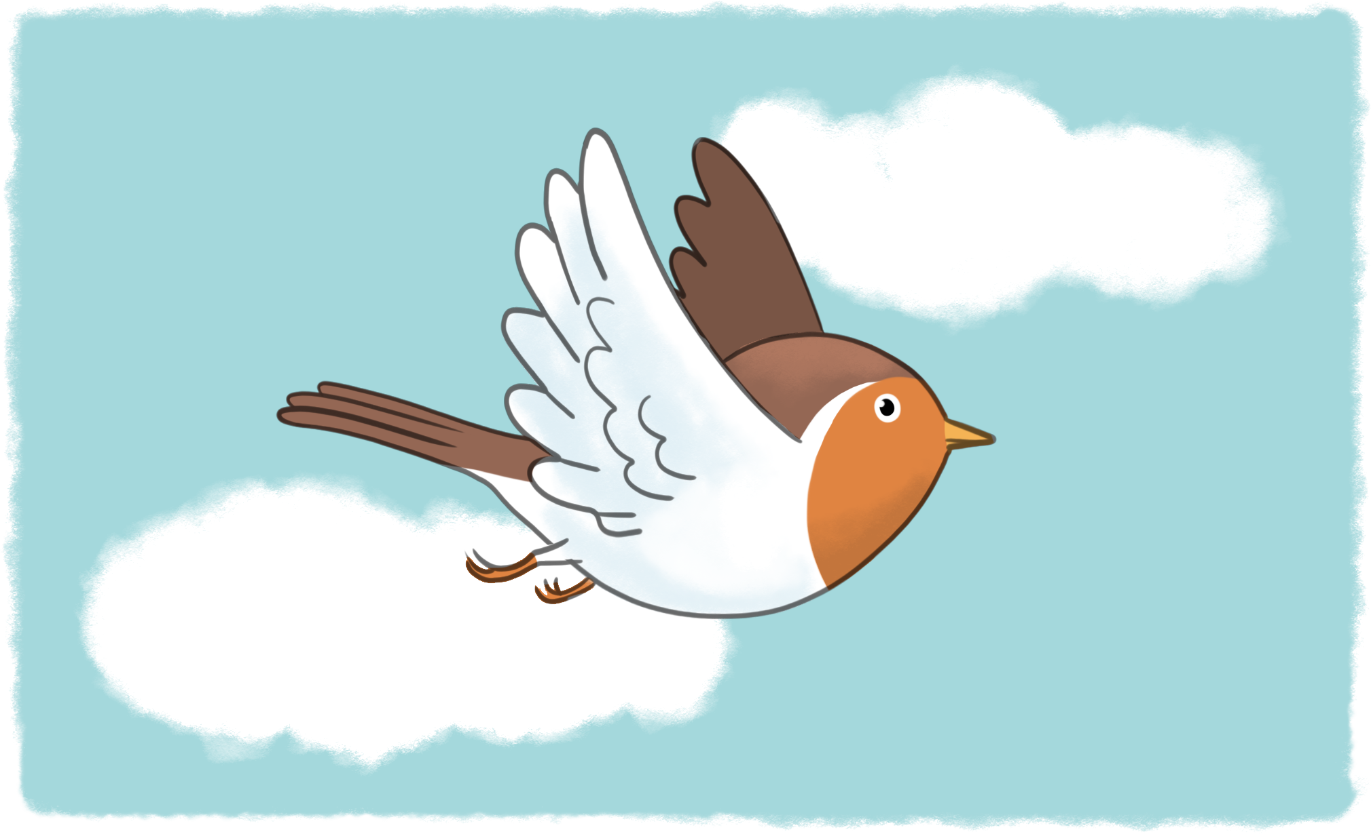
Der Vogel kann gut fliegen.

Slide 9
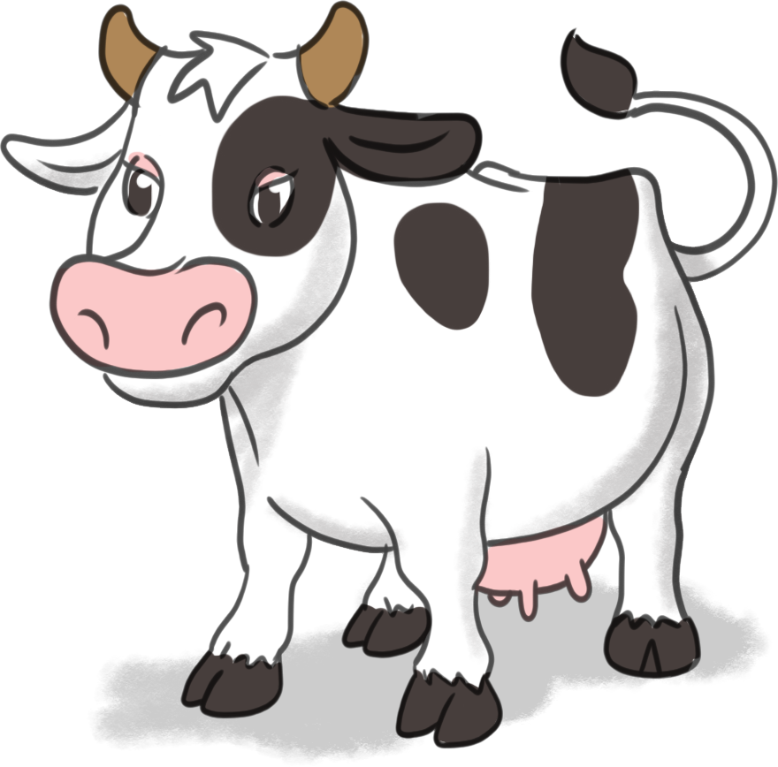
Die Kuh kann nicht hoch springen.
Die Kuh kann nicht fliegen und klettern.

Slide 10
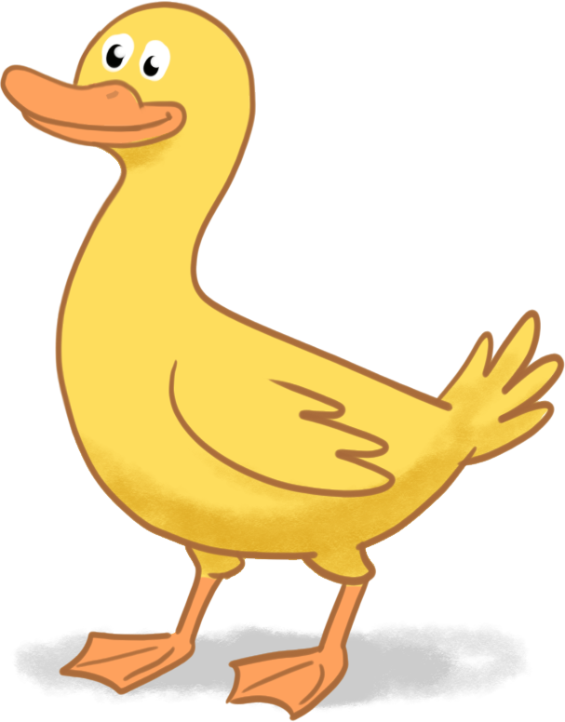
Was kann die Ente?
Die Ente kann gut schwimmen.
Was kann die Ente nicht?
Die Ente kann nicht klettern.

Slide 11
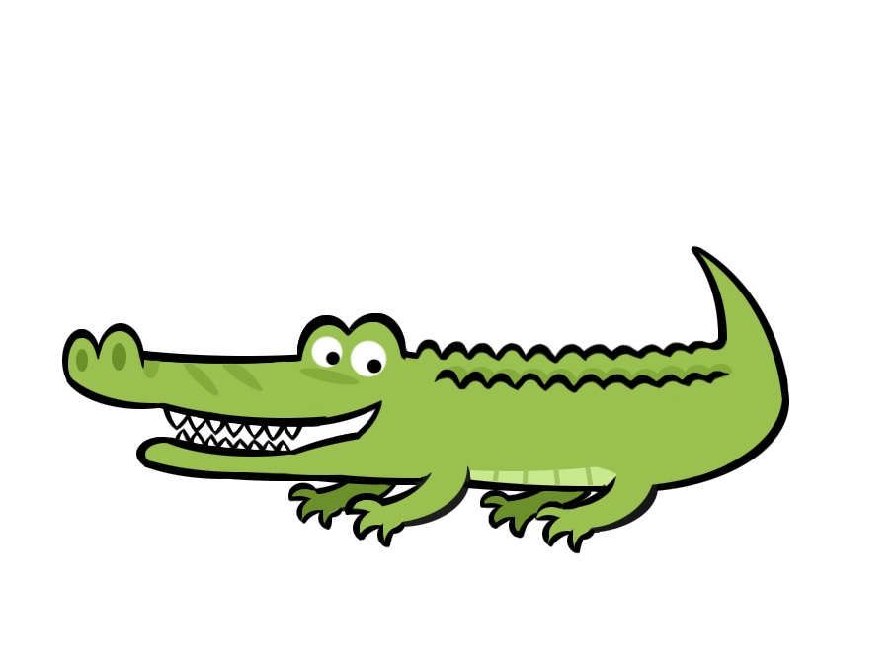
Was kann das Krokodil?
Das Krokodil kann gut schwimmen.
Was kann das Krokodil nicht?
Das Krokodil kann nicht laufen.

Slide 12
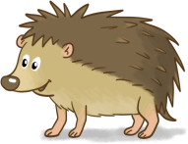
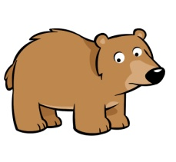
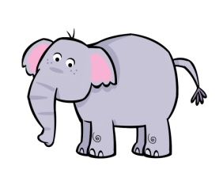
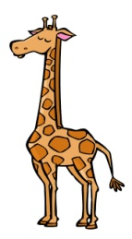
Antworte in dein Heft. Odgovori u svoju bilježnicu.
Was kann das ?
Was kann der nicht ?
Was kann der ?
Was kann der nicht?
Was kann die ?

